Slide 1
กิจกรรมการเรียนการสอน
สัปดาห์ที่ | หัวข้อ/รายละเอียด | กิจกรรมการเรียนการสอน
1 วันที่ 1 สิงหาคม | ภาพเหมือนตนเอง โดยใช้สีขาวกับสีดำ (10 คะแนน) วันที่ 1 สิงหาคม 2567 | ภาพเหมือนตนเอง ถ่ายทอดความเป็นเอกลักษณ์ของตนเองให้มากที่สุด ใช้เวลาให้น้อยที่สุด โดยใช้สีขาวกับสีดำ
2 วันที่ 8 สิงหาคม | ภาพเหมือนเพื่อนสนิท (10 คะแนน) วันที่ 15 สิงหาคม 2567 | ภาพเหมือนเพื่อนสนิท ใช้สิ่งแวดล้อมบ่งบอกถึงความเป็นเพื่อนที่สนิทและถ่ายทอดความเป็นเอกลักษณ์ของตนเองให้มากที่สุด
3 วันที่ 15 สิงหาคม | ภาพคนชรา (10 คะแนน) วันที่ 29 สิงหาคม 2567 | ภาพคนชรา แสดงถึงความรักความผูกพัน
4 วันที่ 29 สิงหาคม | ภาพเด็ก (10 คะแนน) วันที่ 5 กันยายน 2567 | ภาพเด็กแสดงถึงความสดใส
5 วันที่ 5 กันยายน | ภาพกลุ่มคน (20 คะแนน) วันที่ 19 กันยายน 2567 | ภาพกลุ่มคน เช่น ภาพคนในตลาด
6 วันที่ 19 กันยายน | ภาพเปลือย (20 คะแนน) วันที่ 26 กันยายน 2567
7 วันที่ 3 ตุลาคม | คนกับสภาพแวดล้อม (20 คะแนน) วันที่ 17 ตุลาคม 2567 | คนกับสภาพแวดล้อม

Slide 2
จิตรกรรมพอร์ตเทรต
หรือภาพวาดพอร์ตเทรต คือภาพวาดที่นำเสนอภาพแทนของบุคคล โดยส่วนใหญ่จะเป็นการนำเสนอภาพใบหน้า ที่นำเสนอรูปลักษณ์ จุดเด่น บุคลิกภาพ หรือแม้แต่อารมณ์ความรู้สึกของบุคคลนั้น
ในประวัติศาสตร์โลกที่ถูกค้นพบ คือ ภาพพอร์ตเทรตฟัยยูม (Fayum portraits หรือ Fayum mummy portraits)
ที่ถูกทำขึ้นในยุคศตวรรษที่ 1 - 3 ที่อียิปต์ถูกผนวกเข้าเป็นส่วนหนึ่งของจักรวรรดิโรมัน

Slide 3
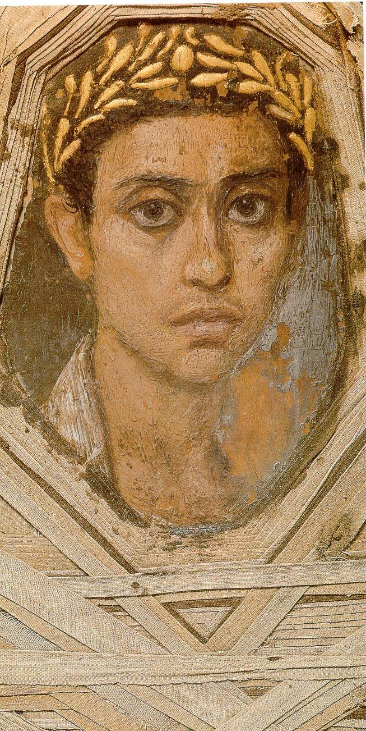
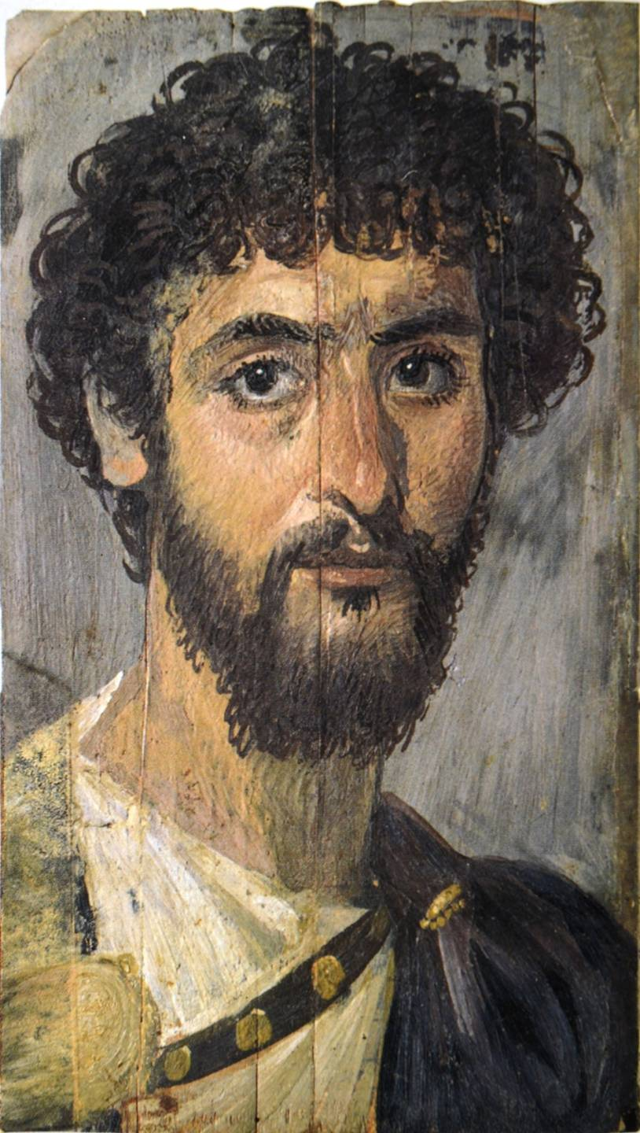
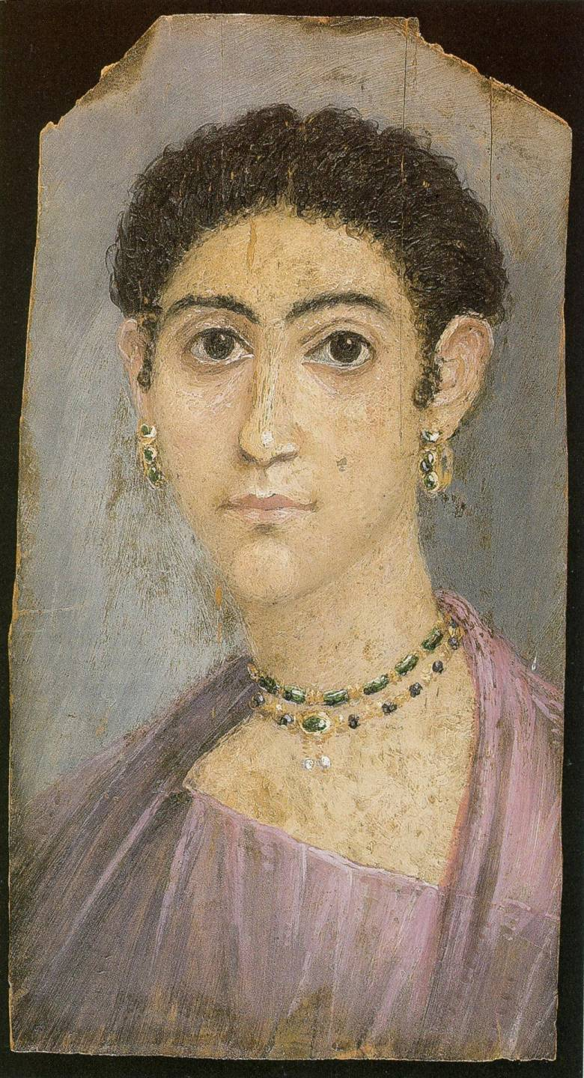

Slide 4
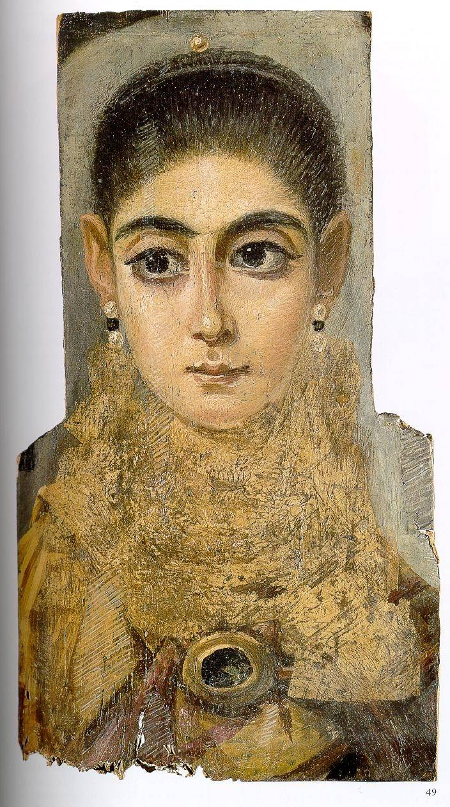
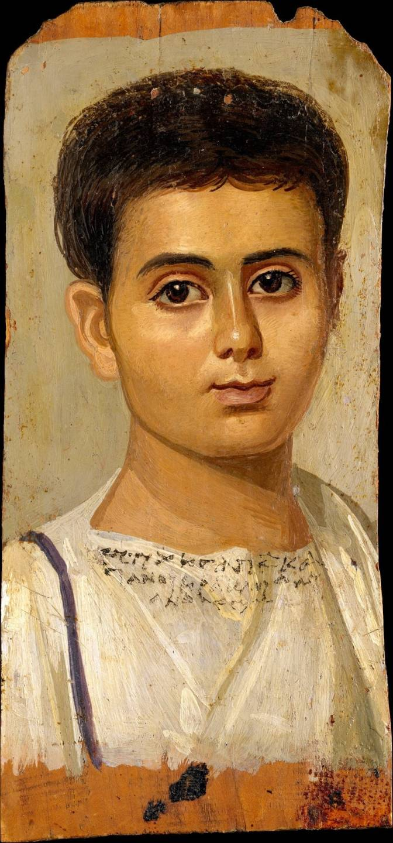
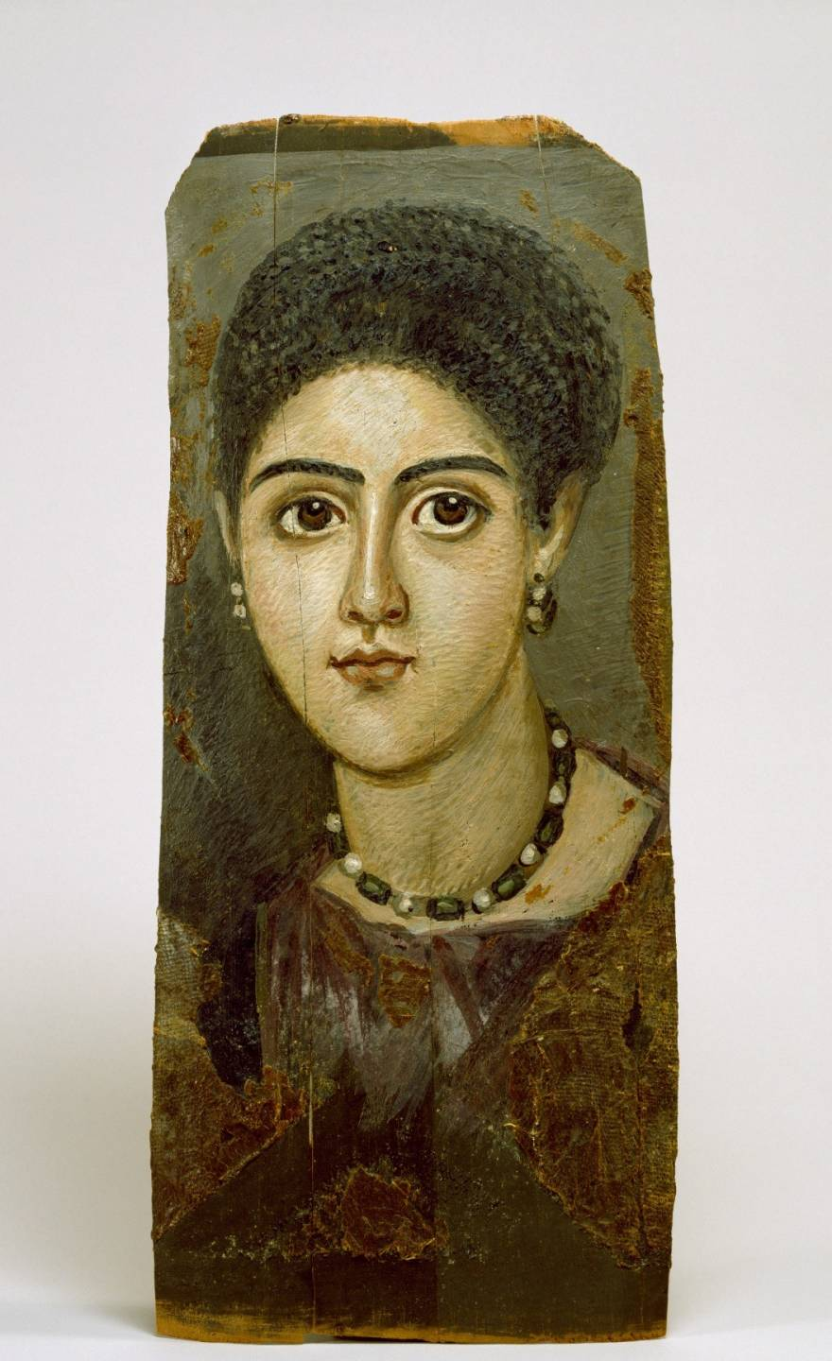

Slide 5
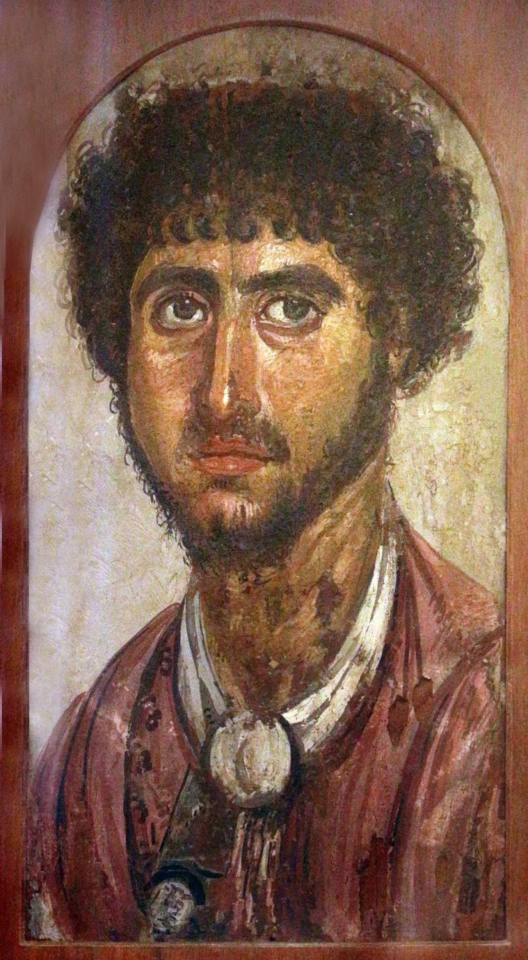
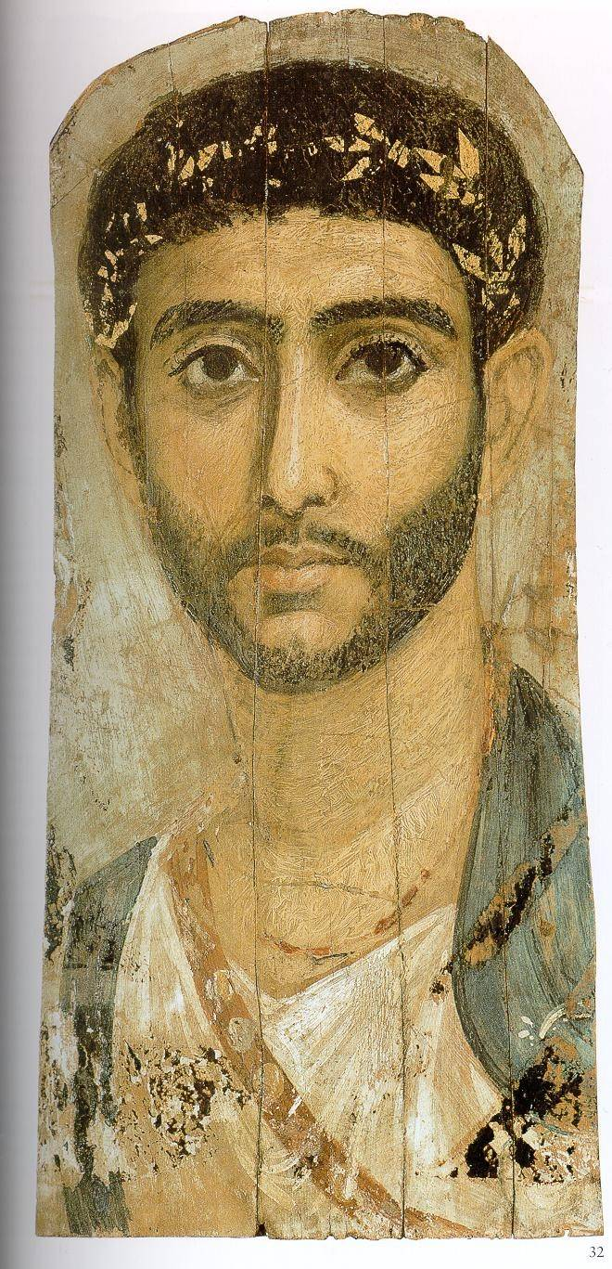
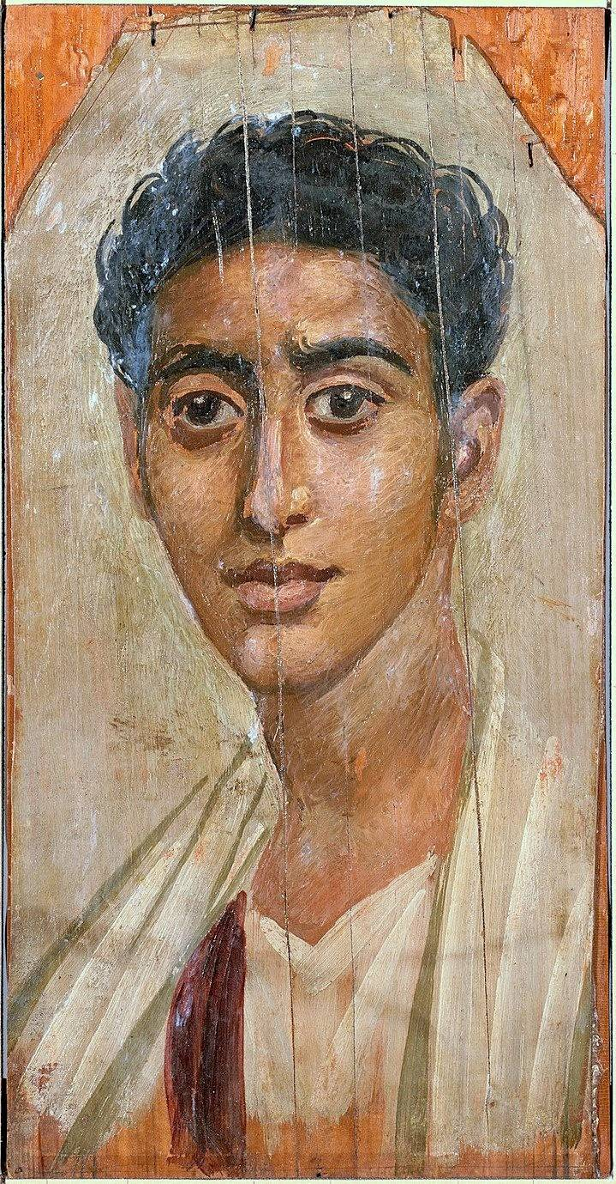

Slide 6
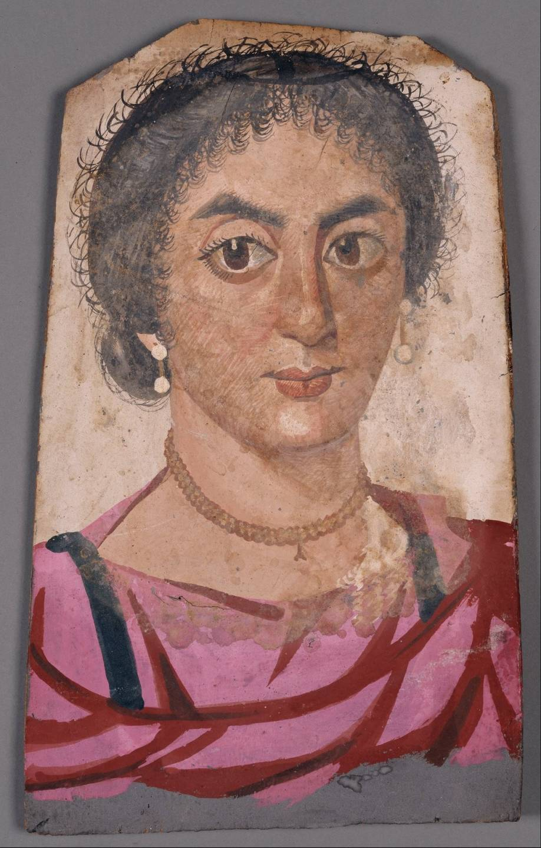
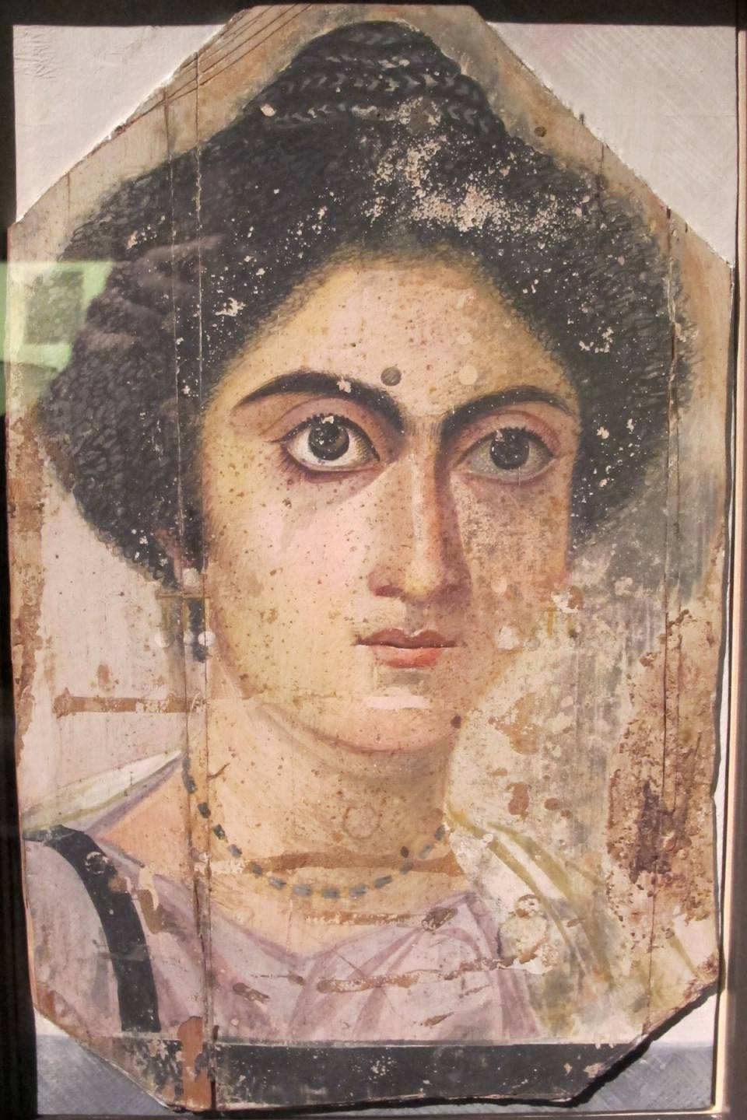

Slide 7
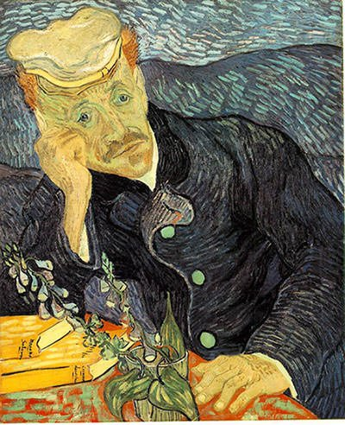
Vincent van Gogh

Slide 8
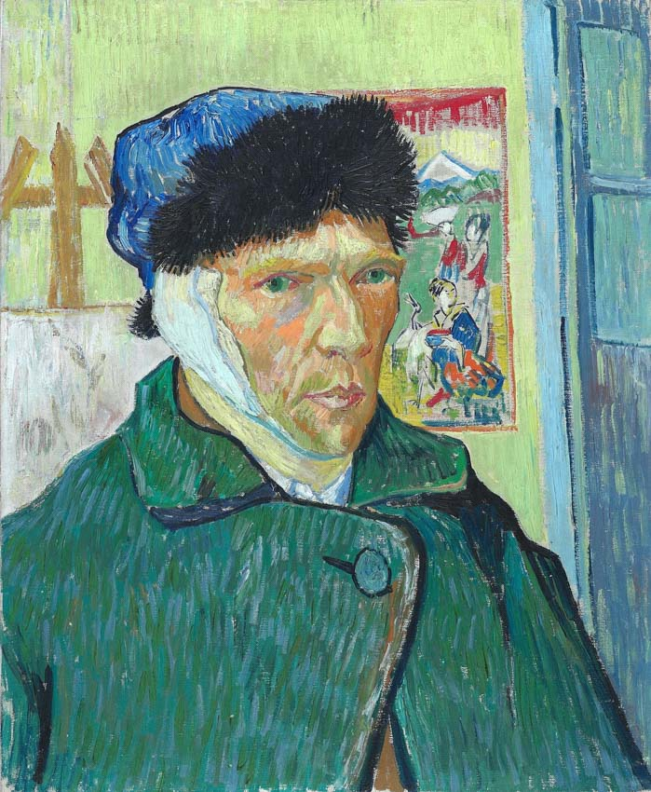
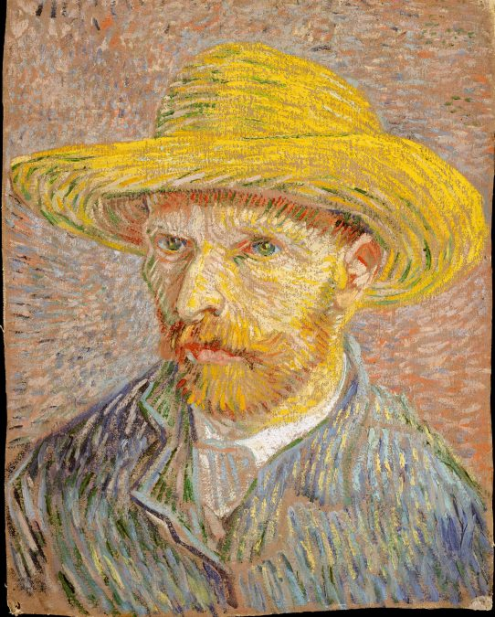

Slide 9
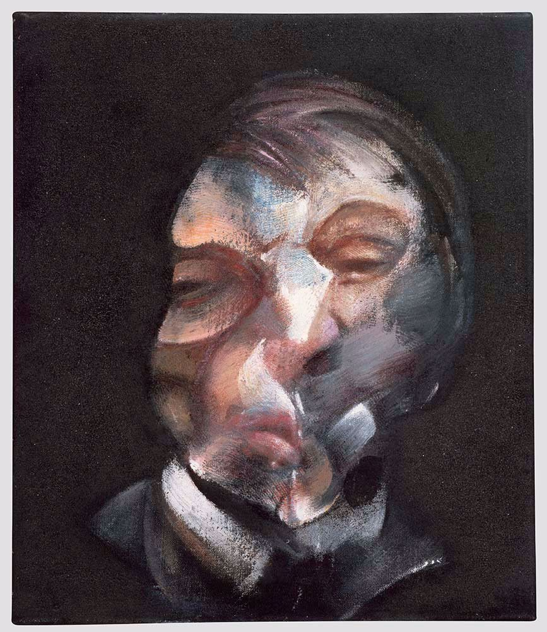
Francis Bacon

Slide 10
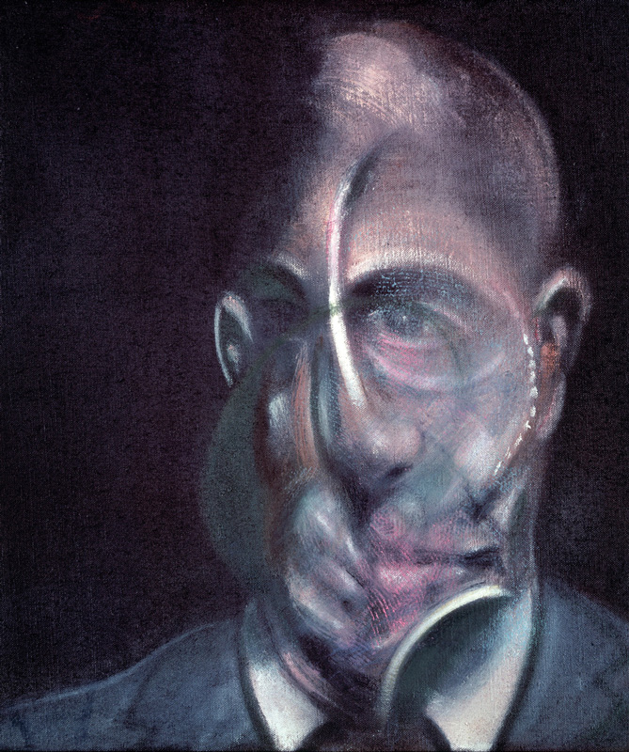
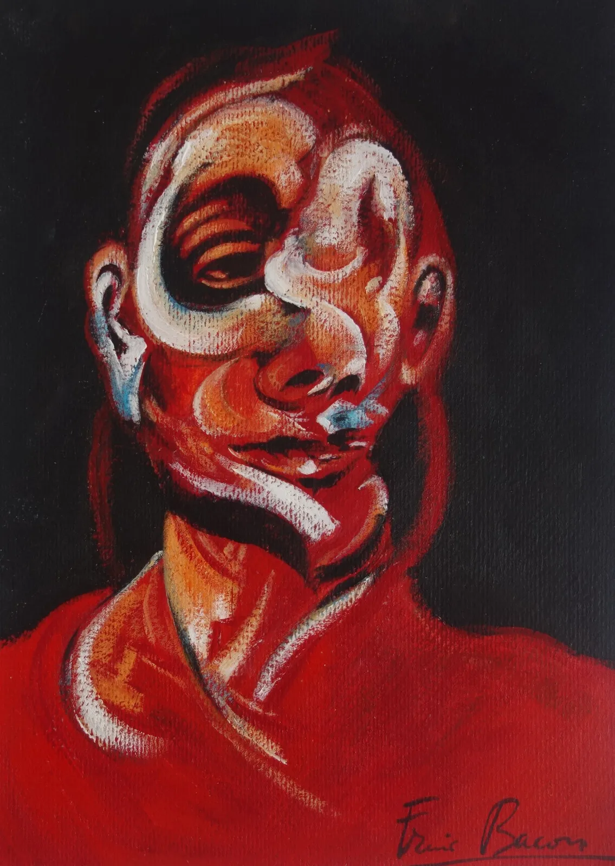

Slide 11
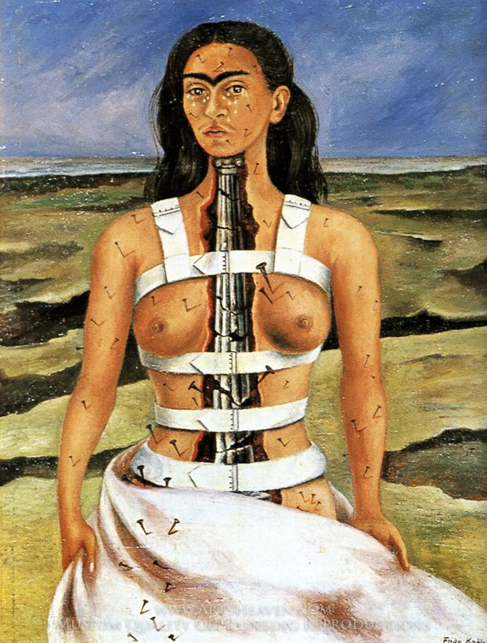
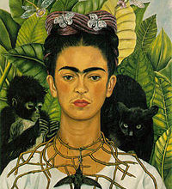
Frida Kahlo (ฟรีดา คาห์โล)

Slide 12
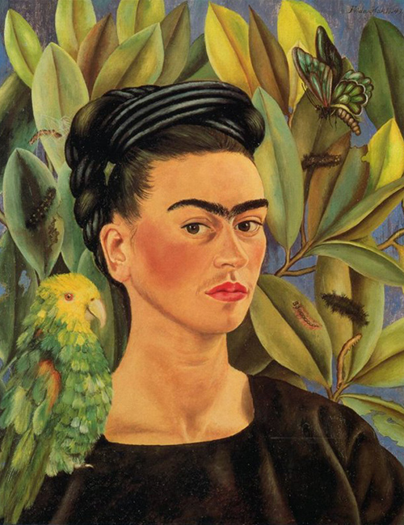
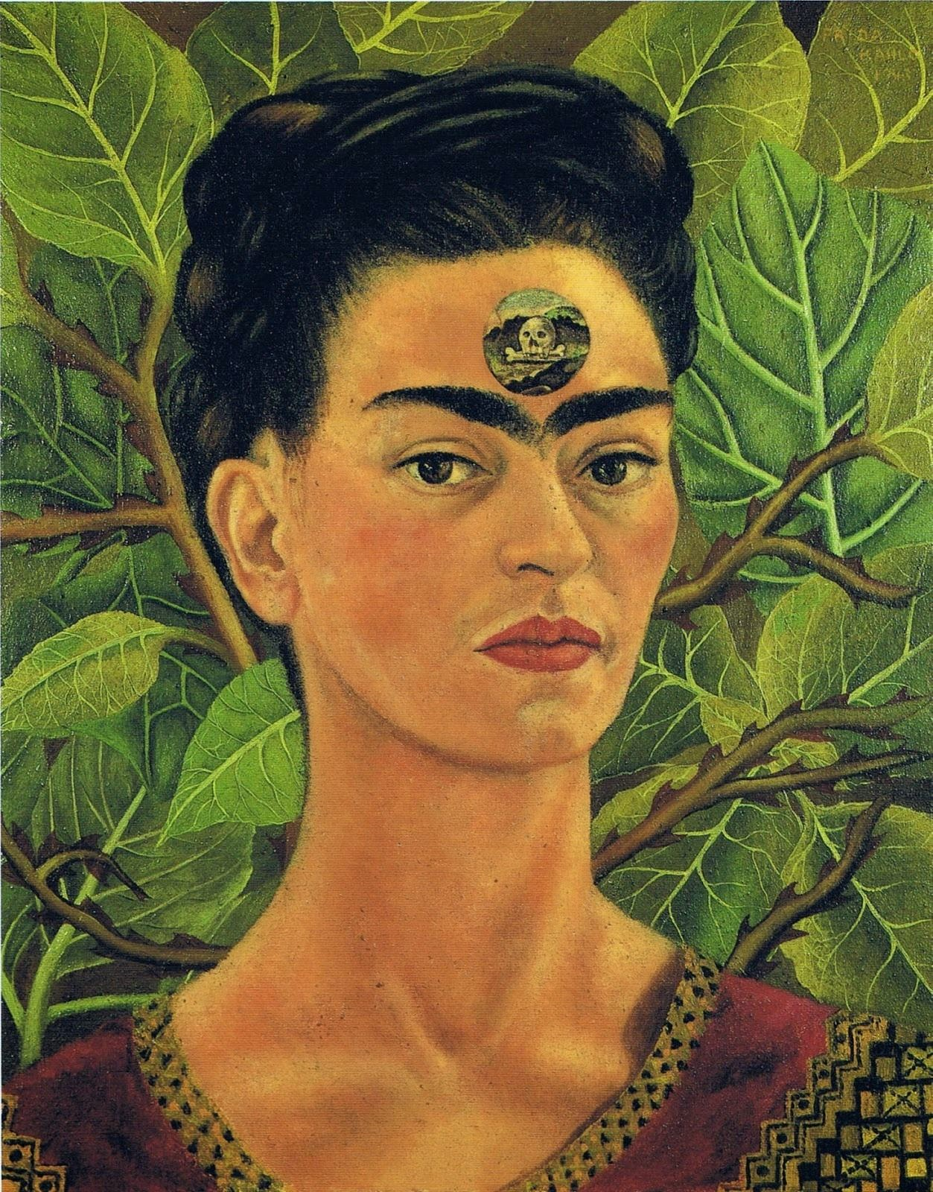

Slide 13
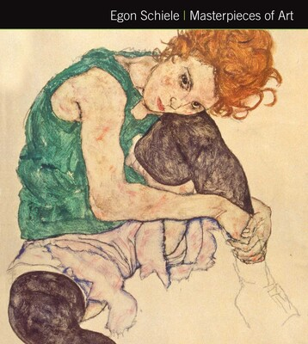
Egon Schiele อีกอน ชีเลอร์

Slide 14
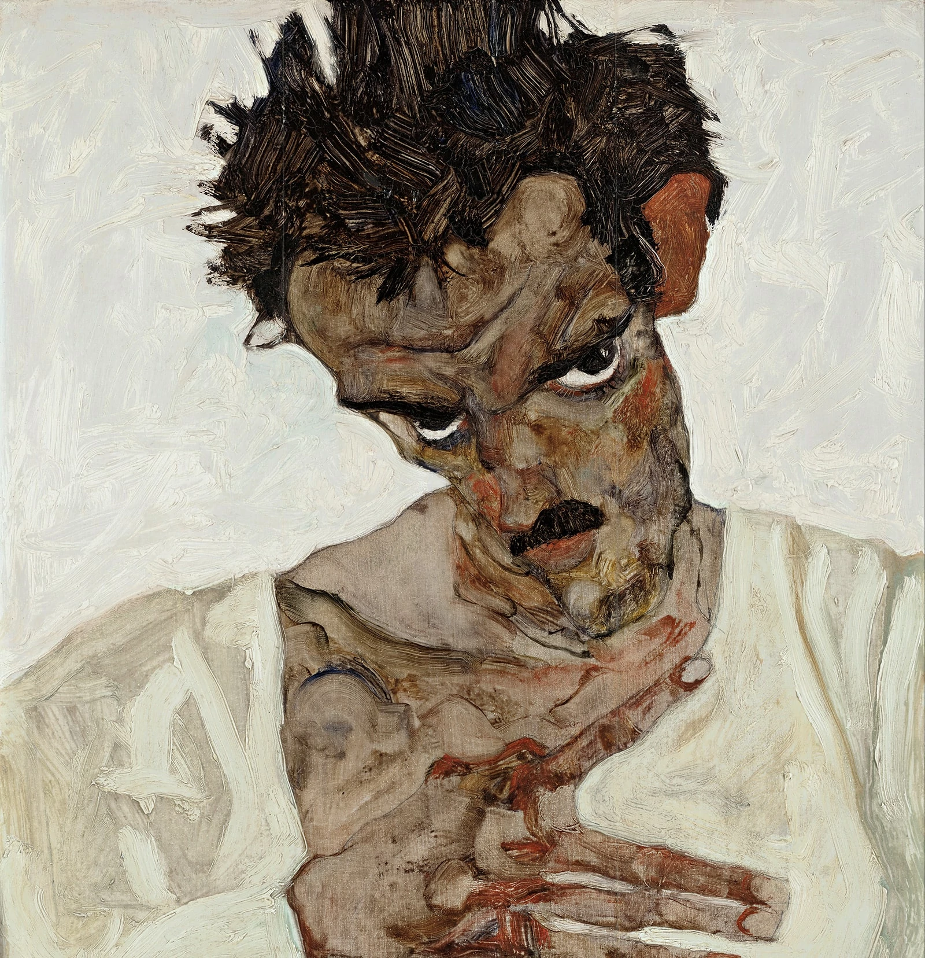

Slide 15
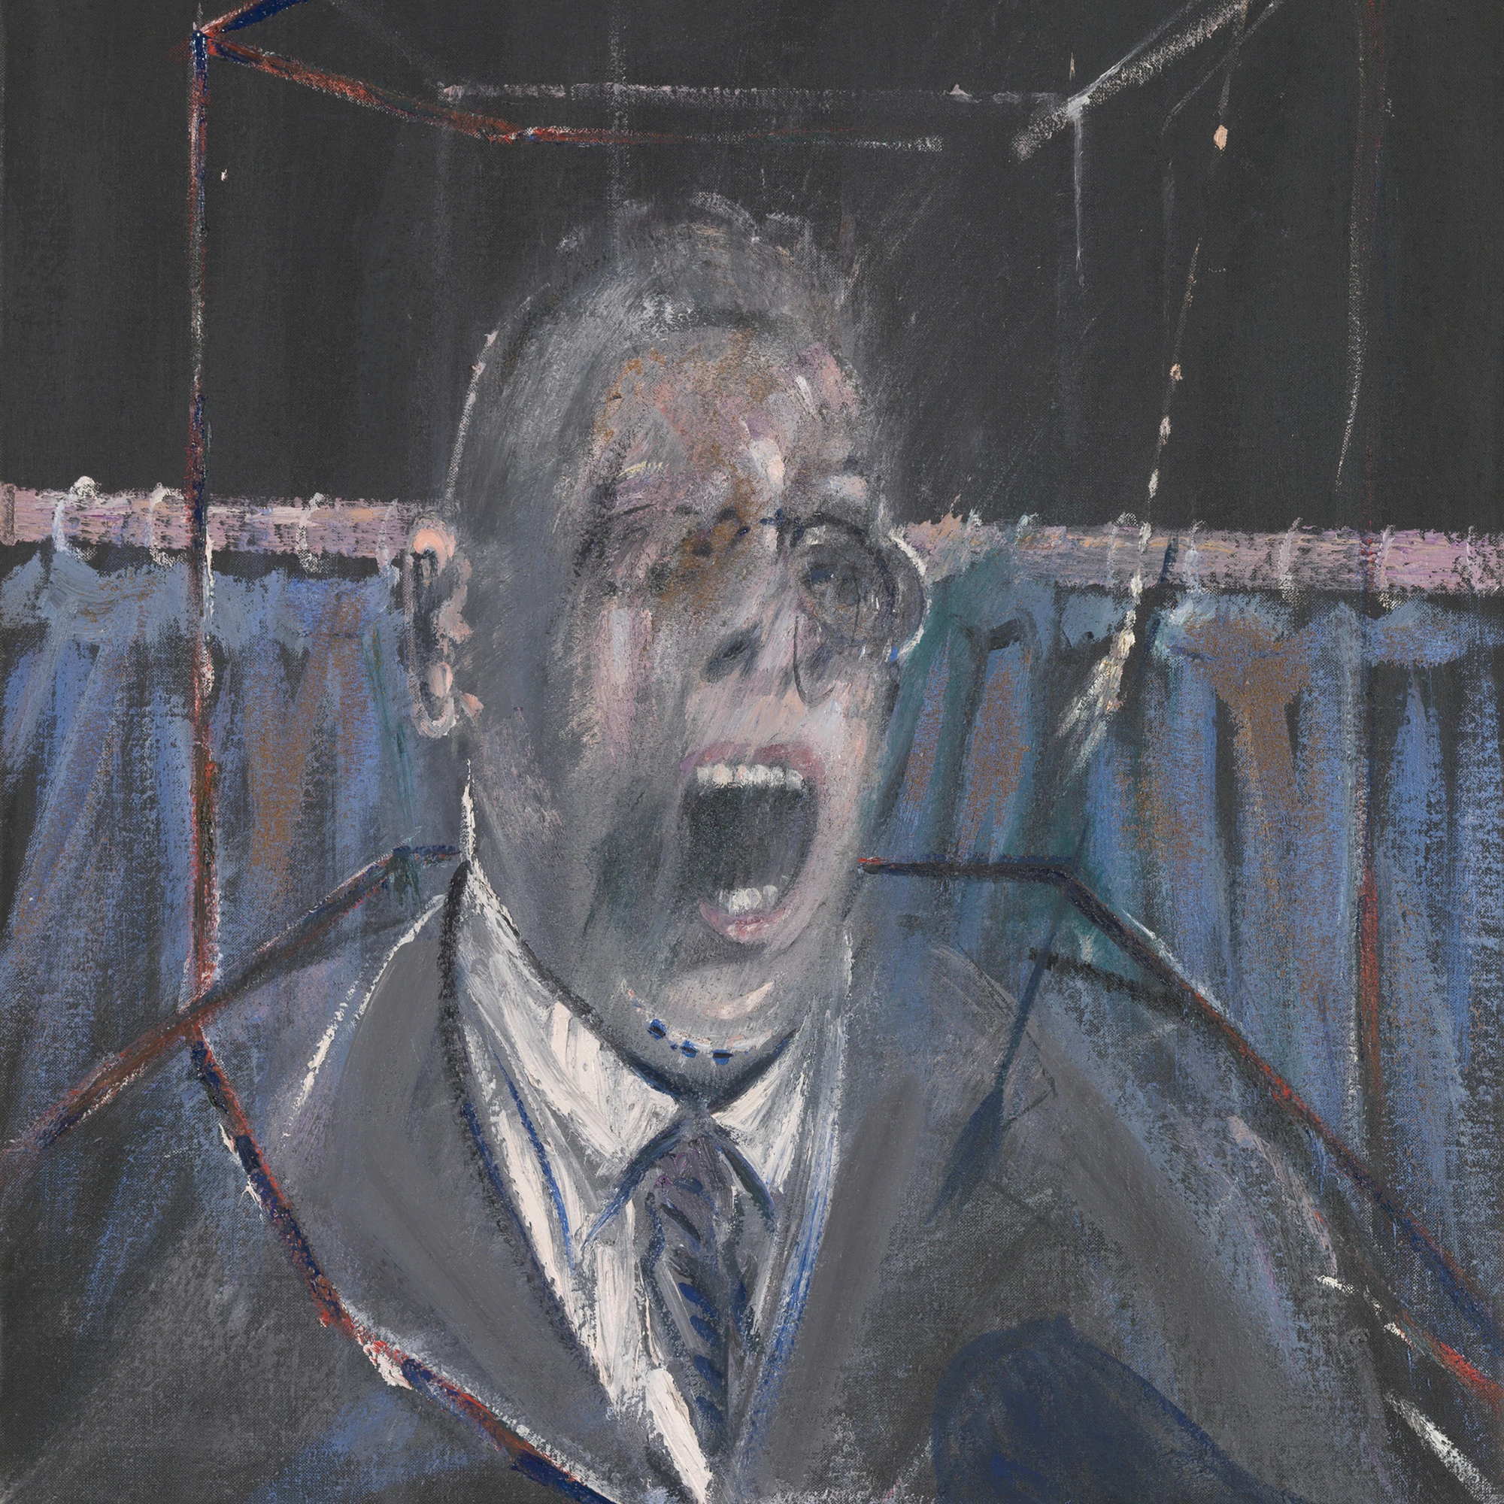

Slide 16
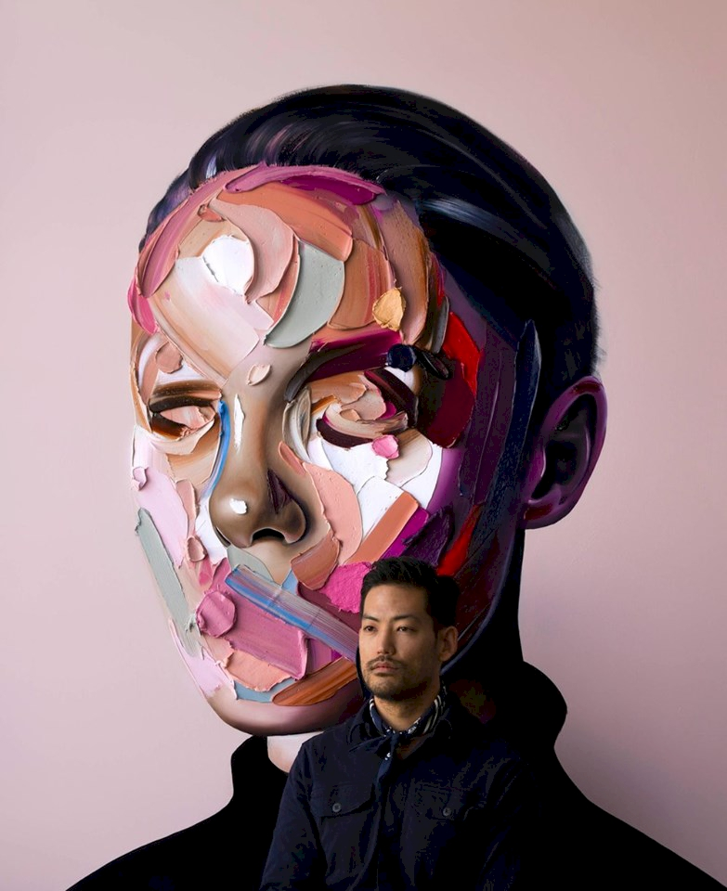
ศิลปินและนักแสดงชาวลอสแอนเจลิส โจเซฟ ลี (Joseph Lee) ใช้ฝีแปรงหนาหนักสร้างสรรค์ภาพวาดพอร์ตเทรตกึ่งนามธรรมหลากสีสัน ด้วยชั้นสีของฝีแปรงที่ทับซ้อนกันด้วยเทคนิค Impasto หรือการใช้สีหนาๆ ป้ายลงไปบนผืนผ้าใบจนเห็นเป็นรอยฝีแปรงหรือรอยเกรียงปาดสีทิ้งเอาไว้ เพื่อมุ่งแสดงออกถึงอารมณ์ความรู้สึกบนใบหน้ามนุษย์ มากกว่าจะนำเสนอความเหมือนจริง ซึ่งปื้นสีเหล่านี้ก็บดบังใบหน้าทั้งหมดเอาไว้จนไม่อาจมองเห็น

Slide 17
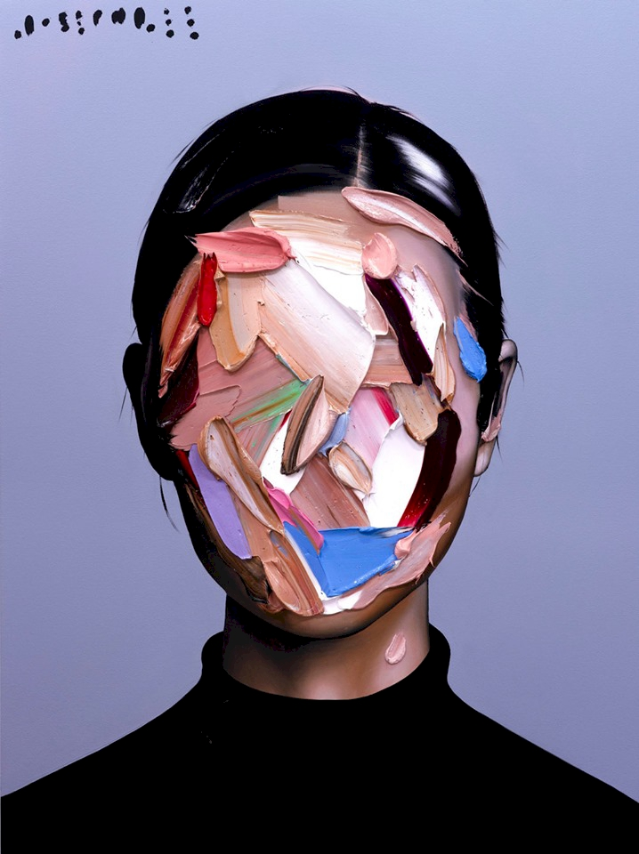
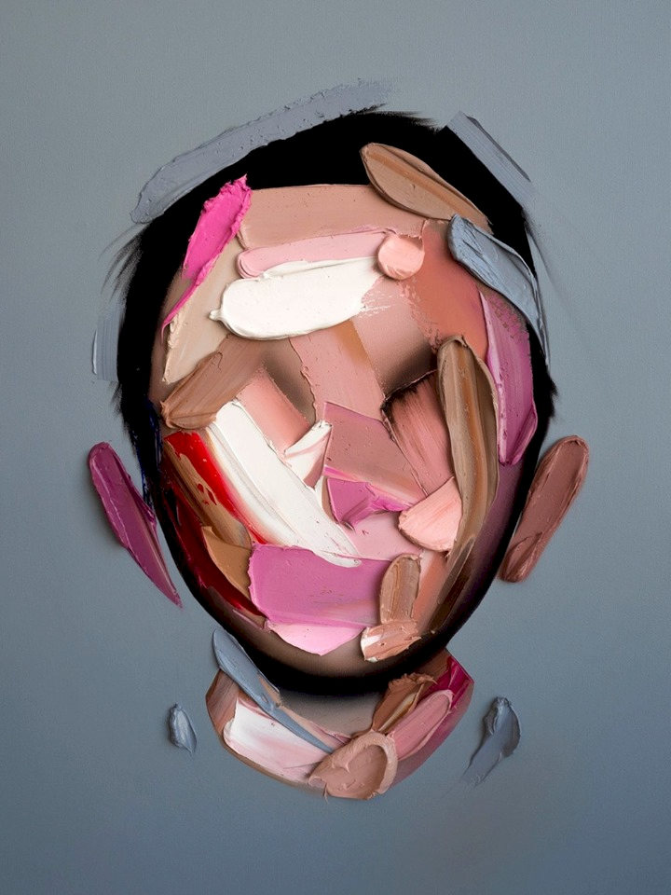

Slide 18
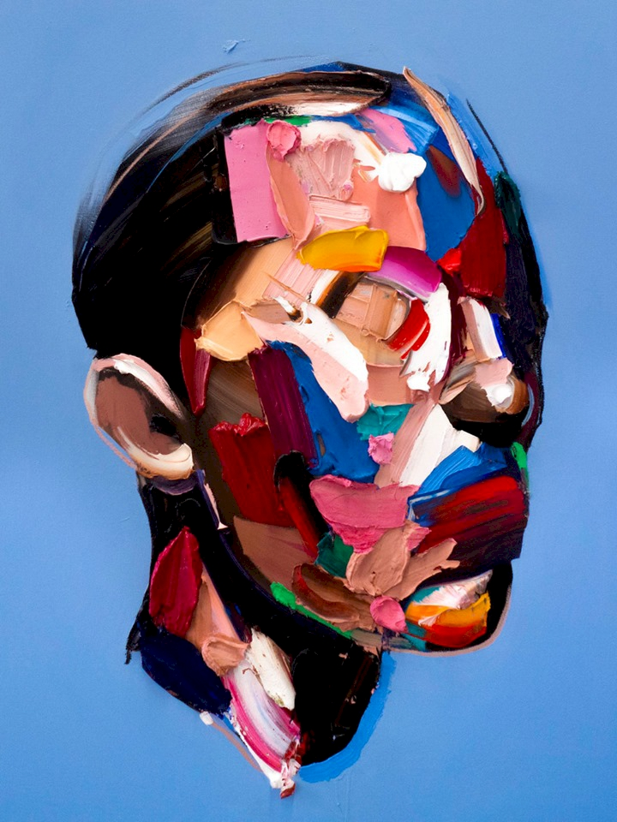
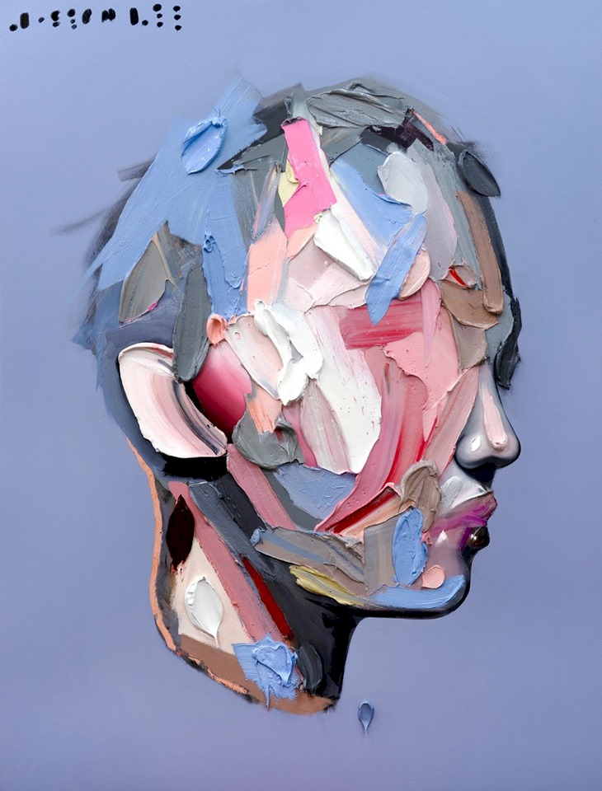

Slide 19
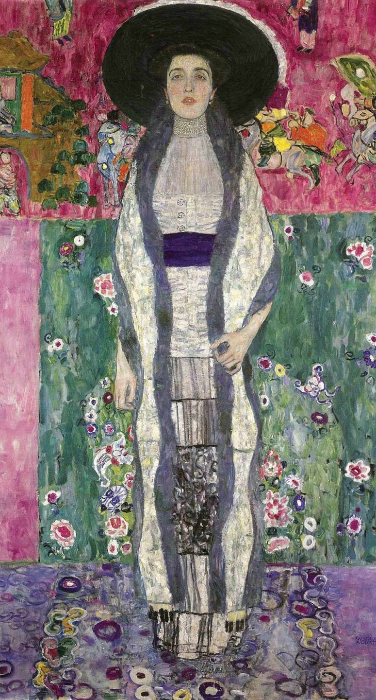
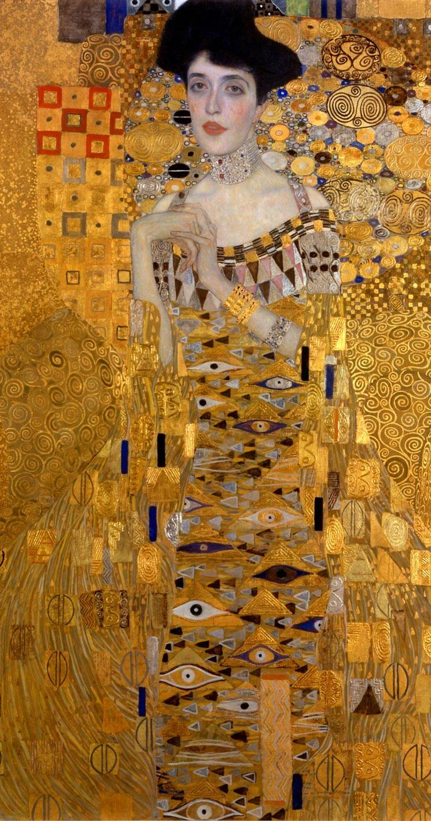
กุสตาฟ คลิ๊มต์ (Gustav Klimt)

Slide 20
มีเกลันเจโล (Michelangelo)

Slide 21
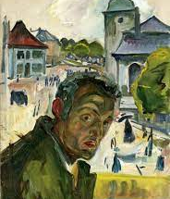
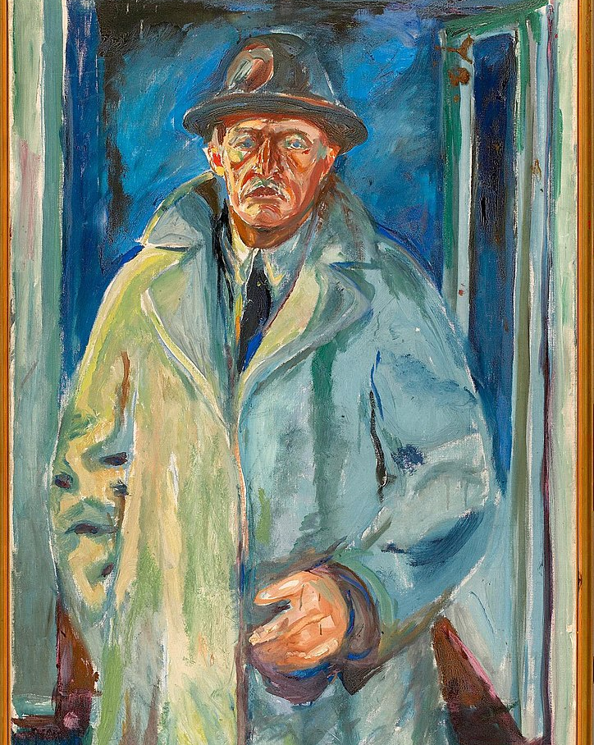
เอ็ดเวิร์ด มุงค์ (Edvard Munch)
FamilyID=Office_ArchiveTorn

Slide 22
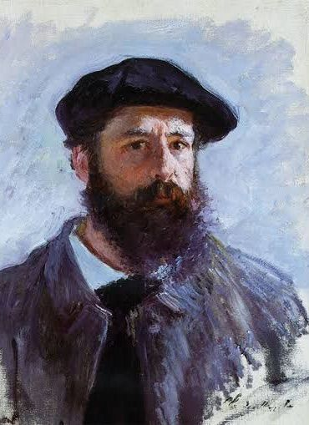
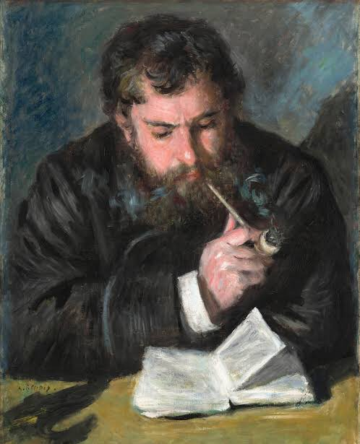
โคลด์ โมเนต์ (Claude Monet)

Slide 23
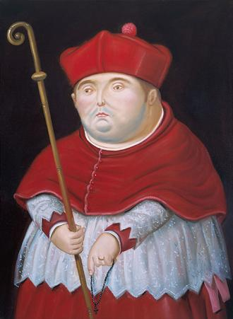
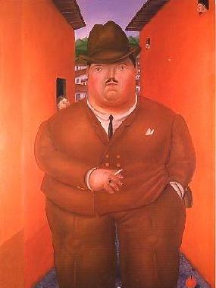
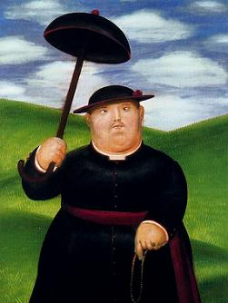
เฟอร์นันโด โบเตโร (Fernando Botero)

Slide 24
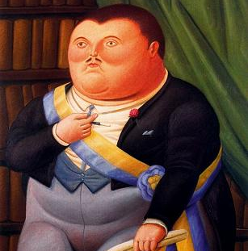

Slide 25
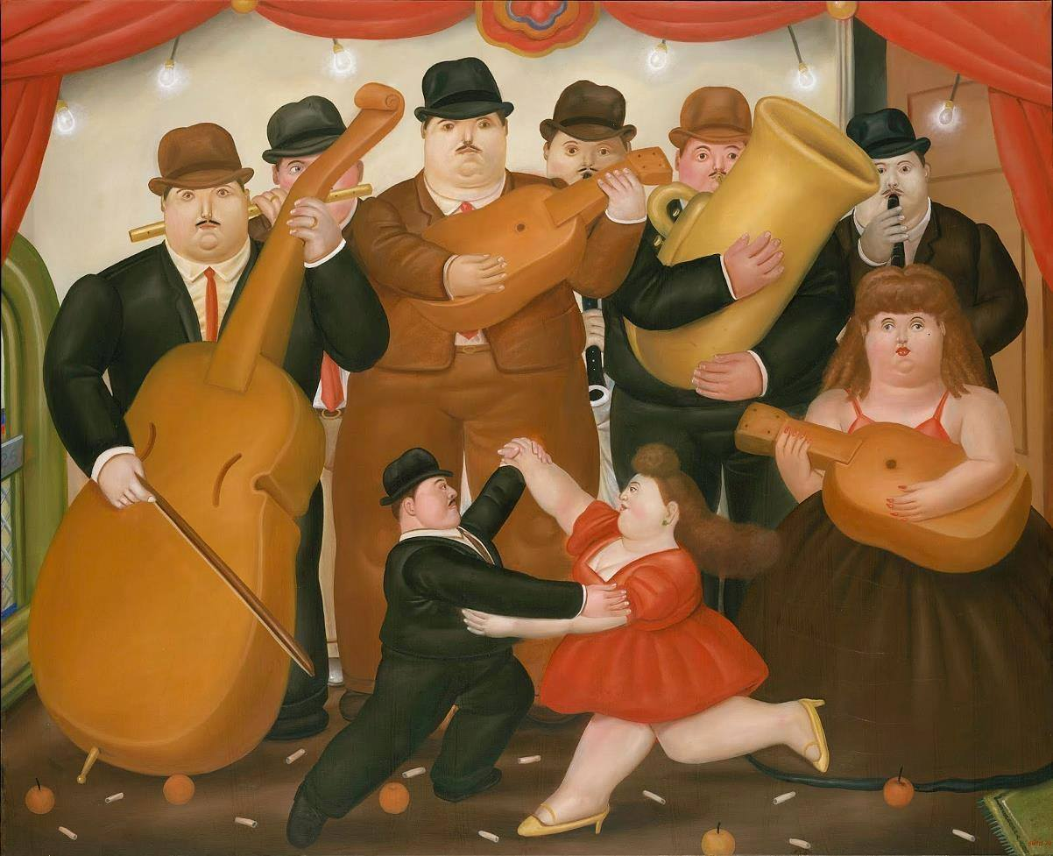

Slide 26
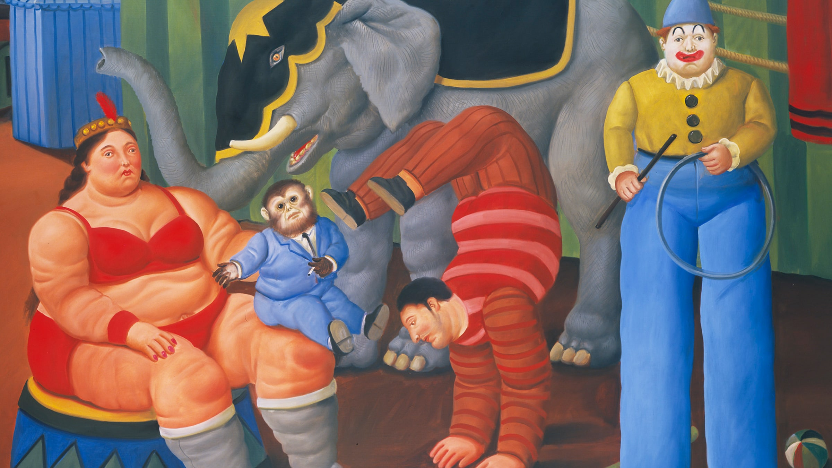

Slide 27
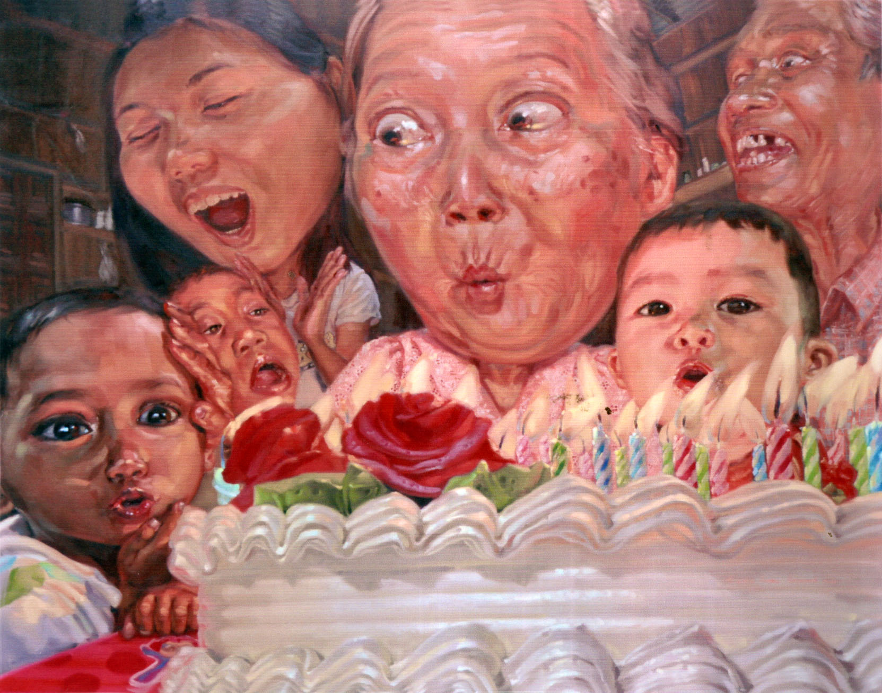
ลําพู กันเสนาะ

Slide 28
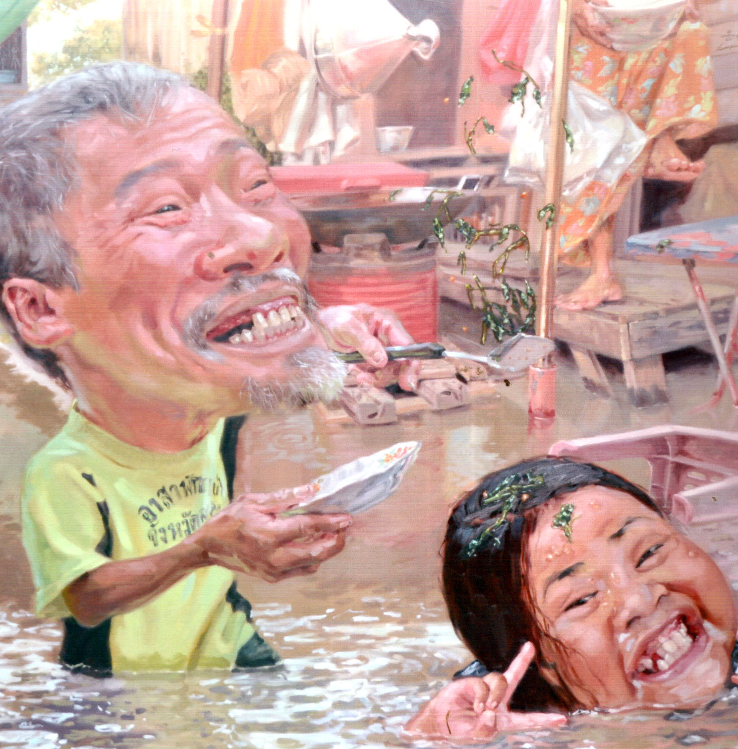

Slide 29
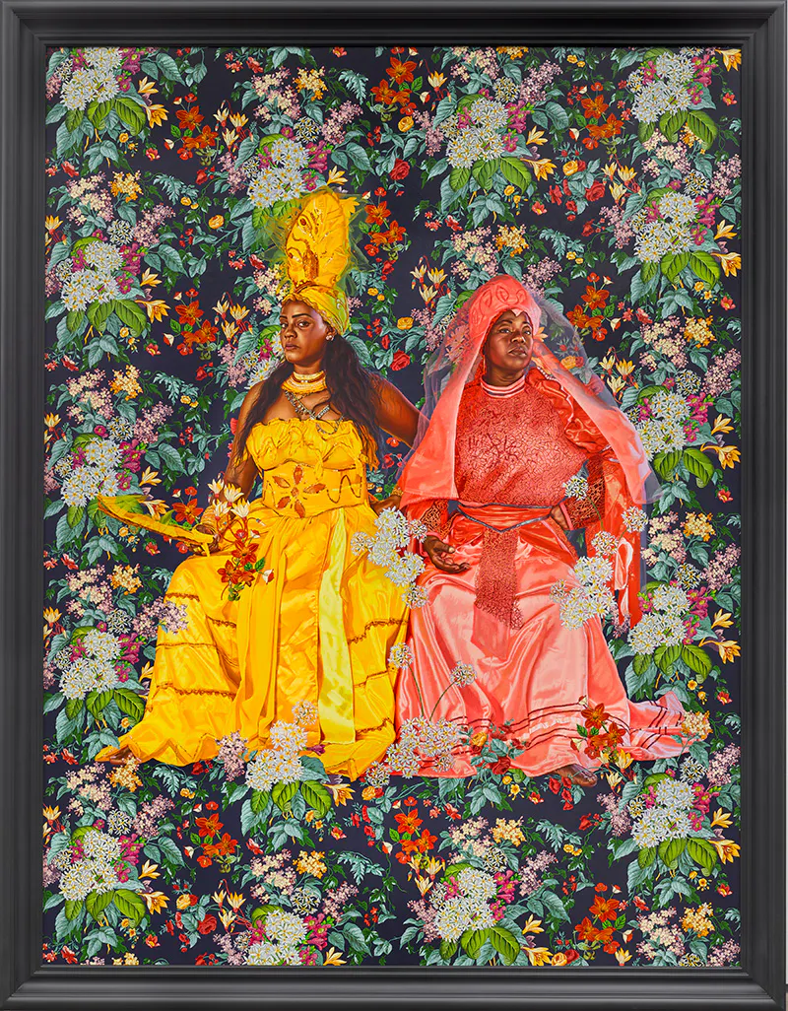
Kehinde Wiley
ศิลปินชาวอเมริกันที่สร้างสรรค์ภาพกลุ่มคนในสไตล์คลาสสิก แต่แทนที่จะเป็นบุคคลจากชนชั้นสูง เขากลับเลือกวาดภาพคนธรรมดาหรือกลุ่มคนจากชนชั้นล่างในสังคมสมัยใหม่ โดยการใช้สีสันและลวดลายที่มีความซับซ้อน

Slide 30
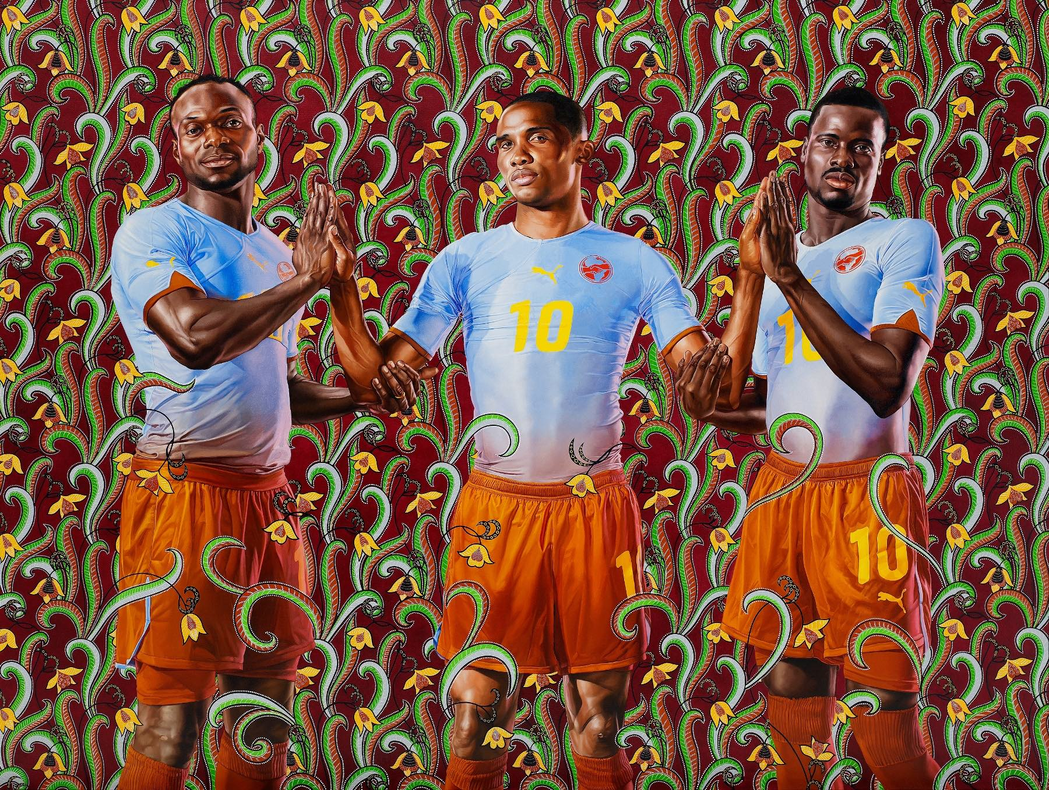

Slide 31
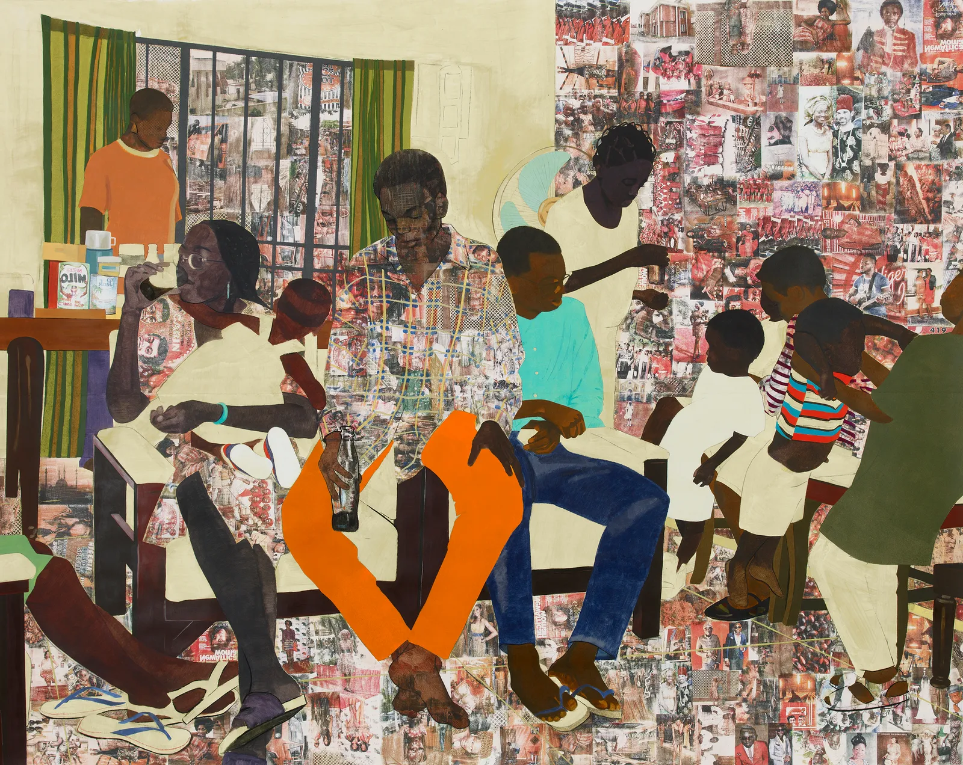
Njideka Akunyili Crosby
ศิลปินชาวไนจีเรีย-อเมริกันที่ใช้เทคนิคผสมในการสร้างภาพวาดกลุ่มคนที่สะท้อนถึงวัฒนธรรมและอัตลักษณ์ของชาวแอฟริกาและชีวิตในสังคมตะวันตก ผลงานของเธอมักมีการซ้อนภาพและการใช้พื้นผิวที่ซับซ้อน

Slide 32
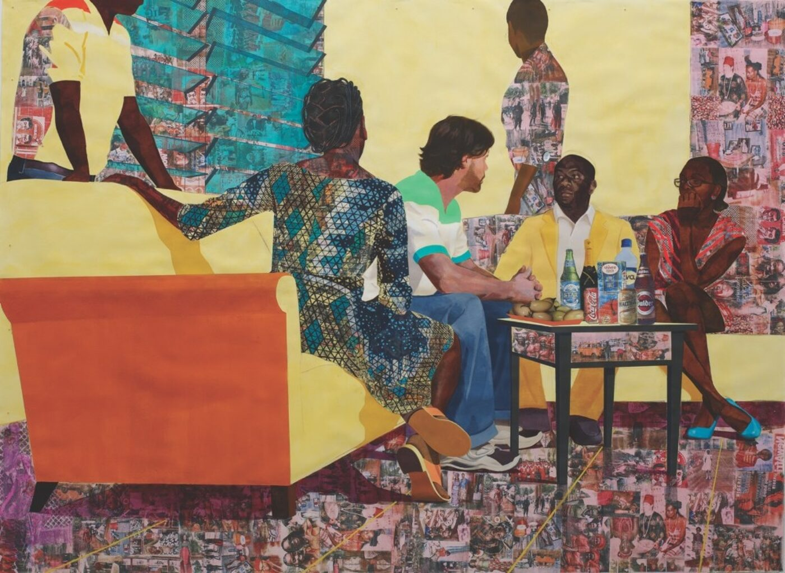

Slide 33
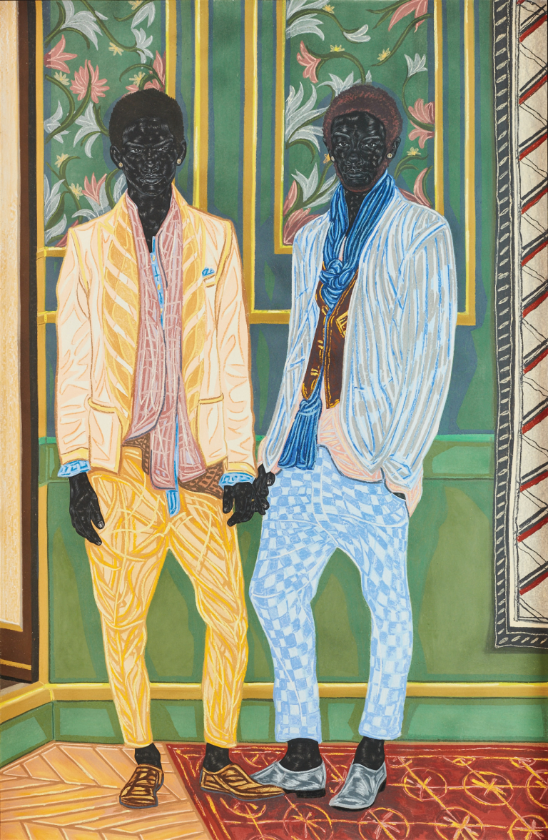
Toyin Ojih Odutola
ศิลปินชาวไนจีเรีย-อเมริกันที่เชี่ยวชาญในการวาดภาพกลุ่มคนที่มีเรื่องราวเกี่ยวกับการเมืองและอัตลักษณ์ ผลงานของเธอมีการใช้เส้นและแสงเงาที่สร้างความรู้สึกของการเคลื่อนไหวและความละเอียดอ่อนของผิวหนัง

Slide 34
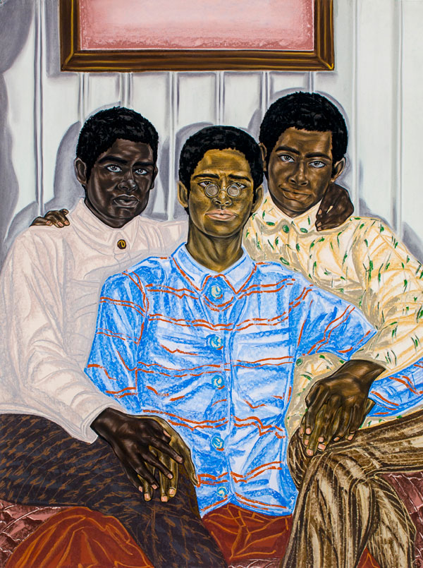
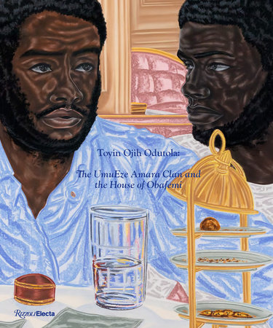

Slide 36
Salman Toor
ศิลปินชาวปากีสถาน-อเมริกันที่สร้างสรรค์ภาพวาดของกลุ่มคนรุ่นใหม่ในเมืองใหญ่ งานของเขามักแสดงถึงความเป็นชนกลุ่มน้อย LGBTQ+ และชีวิตในโลกสมัยใหม่ผ่านโทนสีอ่อนและบรรยากาศที่แฝงไปด้วยความละเอียดอ่อน

Slide 39
Cecily Brown
ศิลปินชาวอังกฤษที่มีชื่อเสียงในวงการศิลปะนานาชาติ ผลงานของเธอใช้เทคนิคการวาดภาพแบบพลังฝีแปรงที่หนักแน่นและมีการบิดเบือนภาพร่างกายให้กลายเป็นกึ่งนามธรรม ผลงานของเธอมักสะท้อนถึงอารมณ์และพลังของมนุษย์

Slide 41
Tschabalala Self

